Slide 1

실전 Oracle

Slide 2

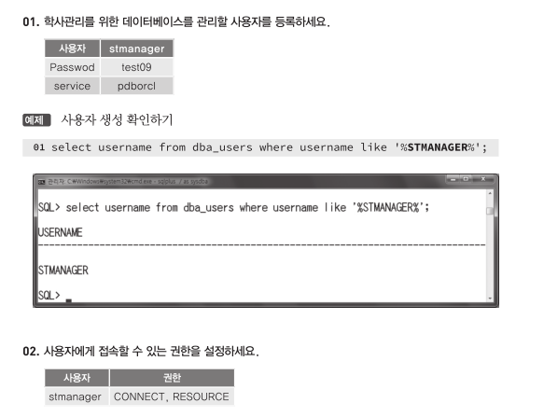
01. 데이터베이스 개념
01
데이터 베이스 개념

Slide 3
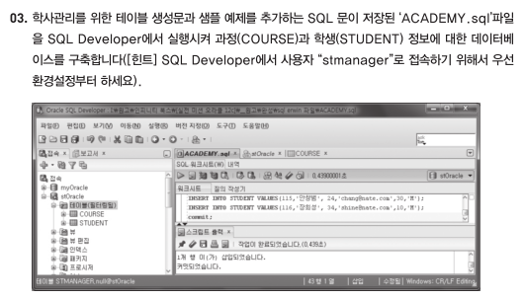
01. 데이터베이스 개념
첫번째 미션

Slide 4
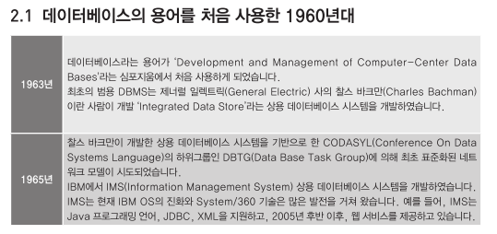
01. 데이터베이스 개념
02
데이터베이스의 발전

Slide 5
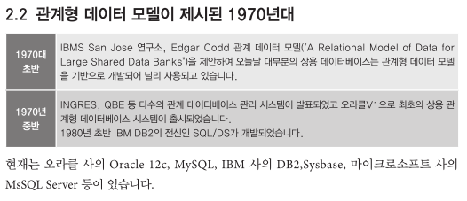
01. 데이터베이스 개념

Slide 6
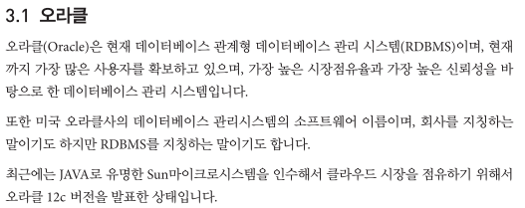
01. 데이터베이스 개념
03
오라클과 관계형 데이터베이스 관리 시스템

Slide 7
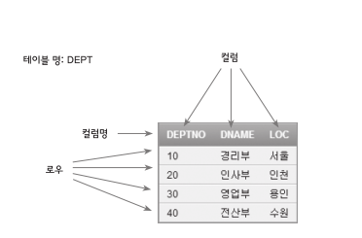
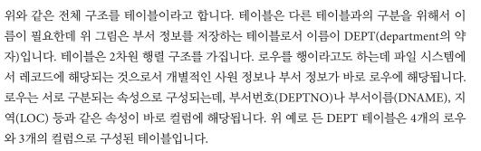
01. 데이터베이스 개념
3-2 관계형 데이터베이스 관리 시스템

Slide 8
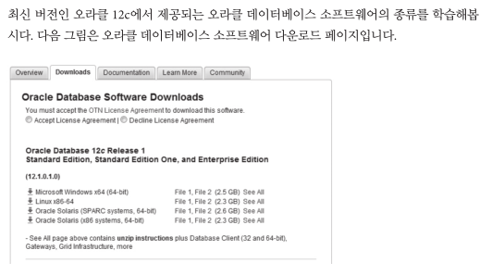
01. 데이터베이스 개념
04
오라클 제품 구성
1) Oracle Database Standard Edition/One
2) Oracle Database Enterprise Edition
3) Oracle Database Express Edition

Slide 9
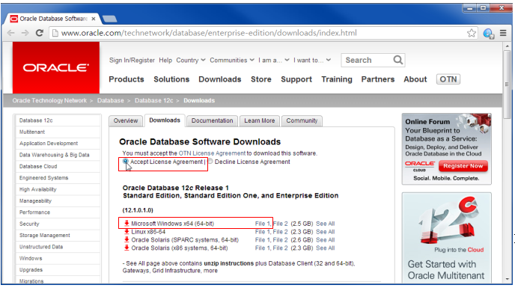
01. 데이터베이스 개념
05
오라클 다운로드 및 설치
다운로드 : http://www.oracle.com/technetwork/database/enterprise-edition/downloads/index.html

Slide 10
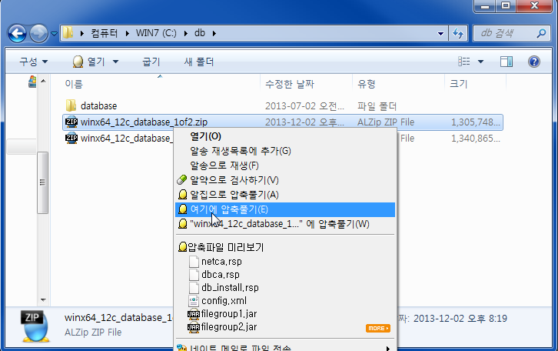
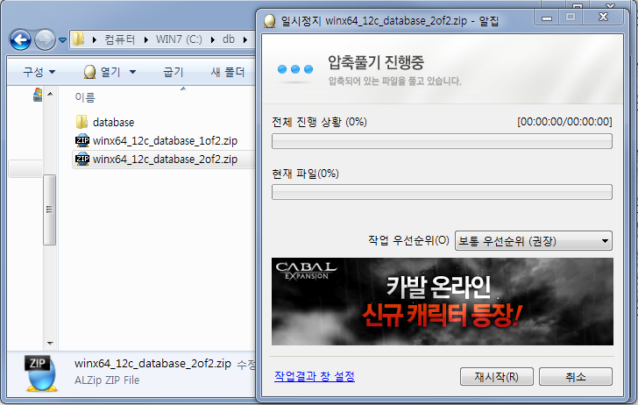
01. 데이터베이스 개념
오라클 설치하기
1. 다운로드 받은 File1, File2 파일을 압축 풀면 다음과 같이 database 폴더가 생깁니다.

Slide 11
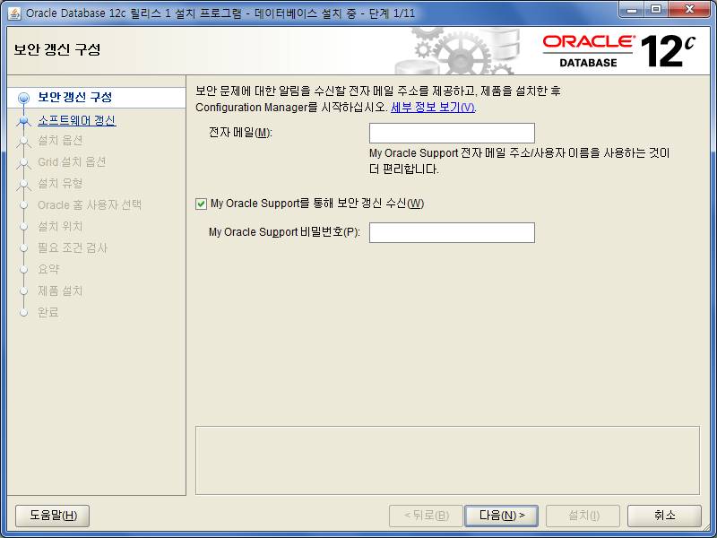
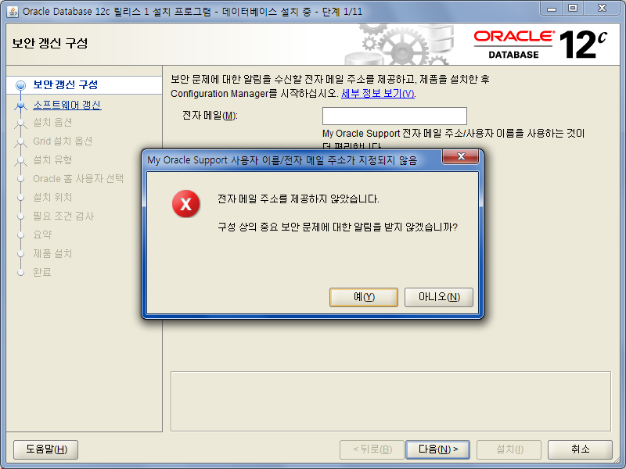
01. 데이터베이스 개념
2. 압축을 풀어 생긴 database 폴더의 setup.exe 파일을 실행하면 설치 드라이버 로딩 화면이 나타나면서 오라클 설치가 시작됩니다

Slide 12
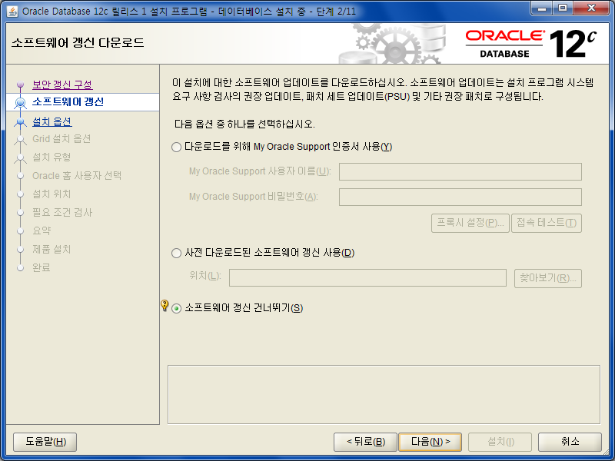
01. 데이터베이스 개념
3. 다음은 2 단계로 [소프트웨어 갱신]을 위한 단계입니다.

Slide 13
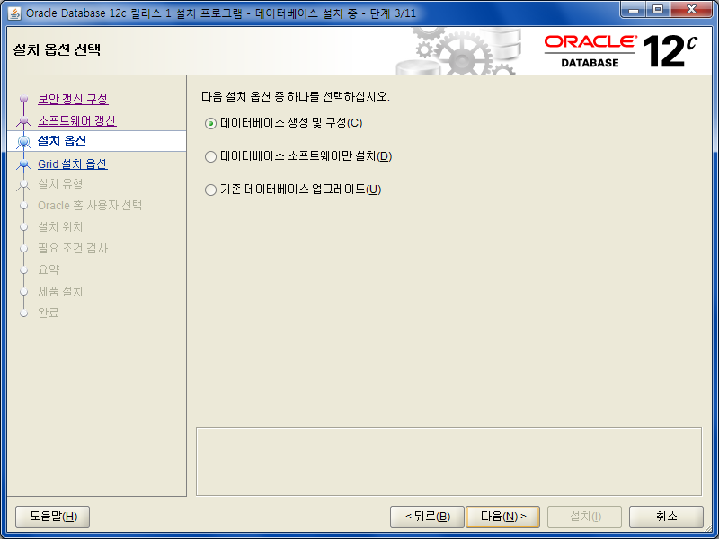
01. 데이터베이스 개념
4. 다음은 3 단계로 [설치 옵션 선택]을 위한 단계입니다.

Slide 14
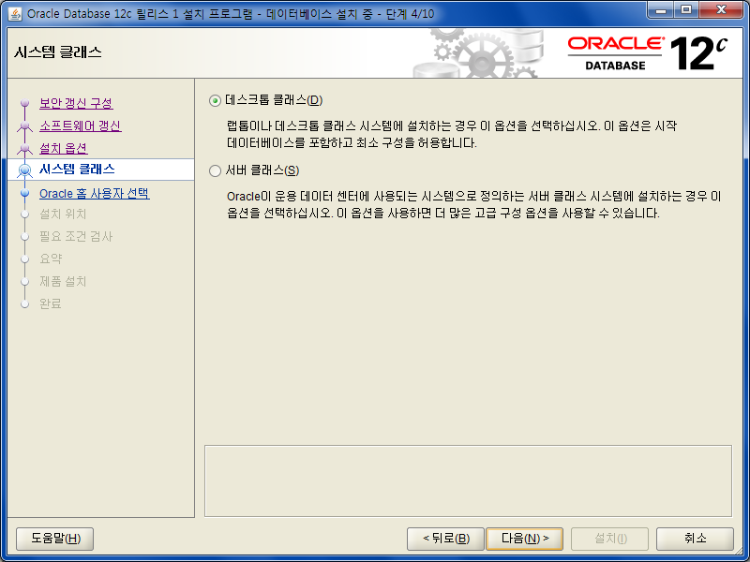
01. 데이터베이스 개념
5. 다음은 4 단계로 [시스템 클래스]를 위한 단계입니다.

Slide 15
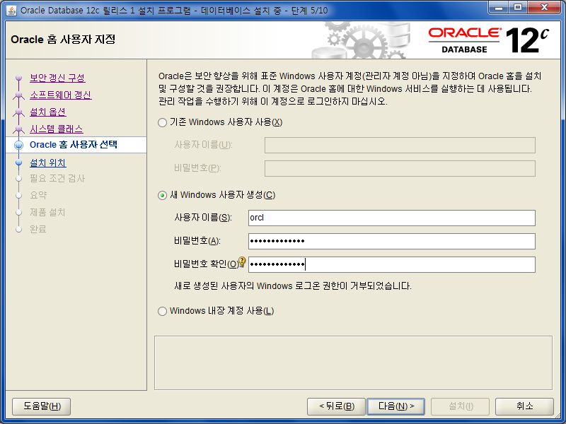
01. 데이터베이스 개념
6. 다음은 5 단계로 [Oracle 홈 사용자 지정]을 위한 단계입니다.

Slide 16
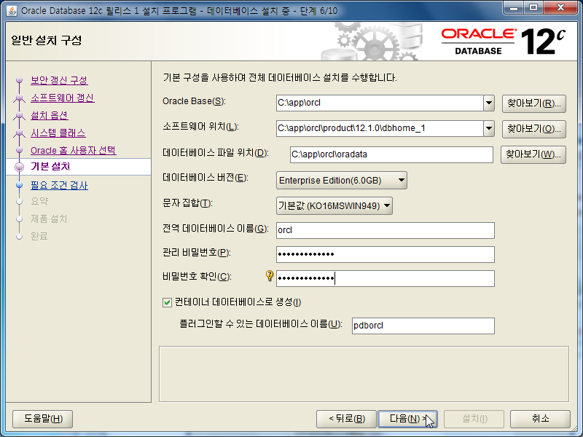
01. 데이터베이스 개념
7. 다음은 6 단계로 [일반설치 구성]을 위한 단계입니다.

Slide 17
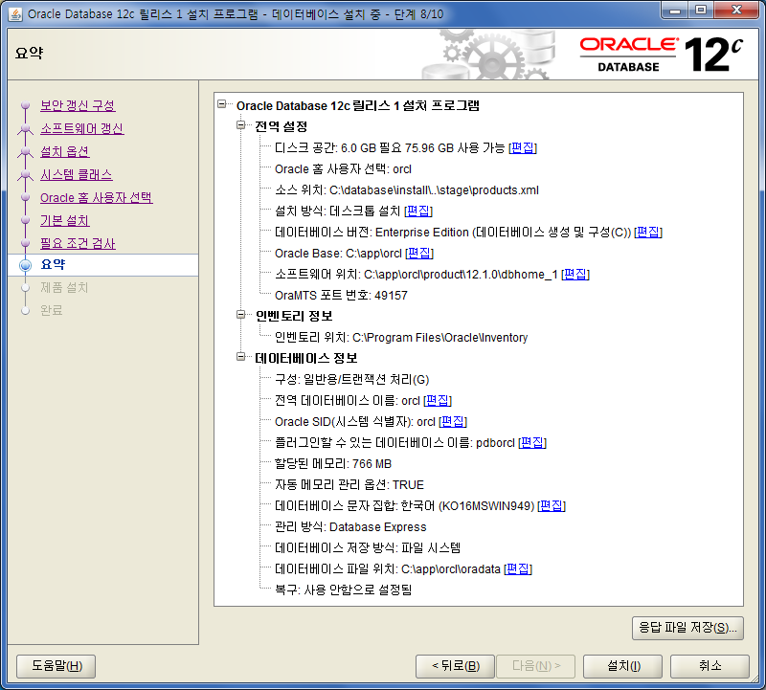
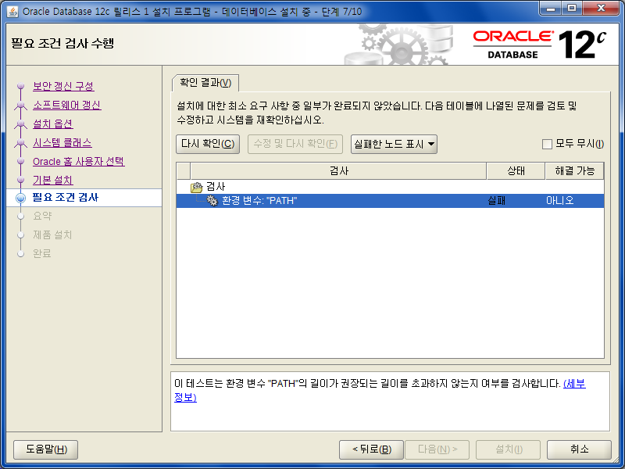
01. 데이터베이스 개념
9. 7단계에서는 필요 조건 검사를 진행합니다.
10. 다음 8 단계에서는 설정한 옵션들을 설치 전 요약하여 보여주는 단계

Slide 18
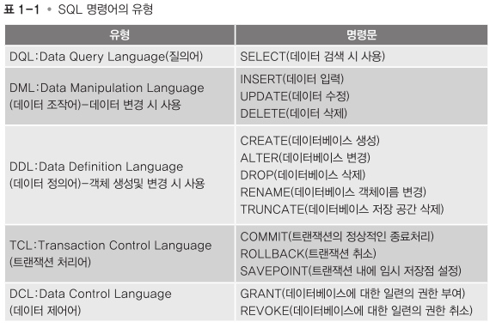
01. 데이터베이스 개념
06
SQL에 접속하여 사용자 계정 만들기
6-1 SQL

Slide 19
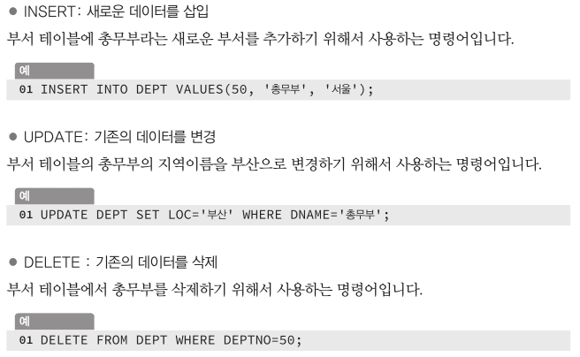
01. 데이터베이스 개념
6-1 DML(Data Manipulation Language)

Slide 20
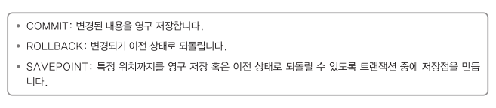
01. 데이터베이스 개념
6-1 TCL(Transaction Control Language)

Slide 21
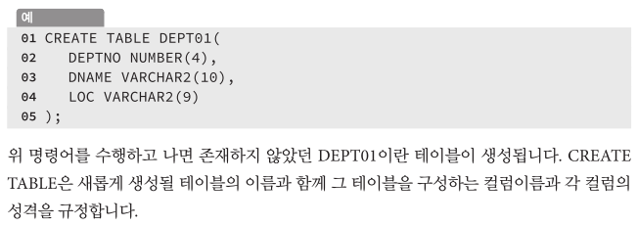
01. 데이터베이스 개념
6-1 DDL(Data Definition Language)
CREATE : 새로운 테이블을 생성

Slide 22
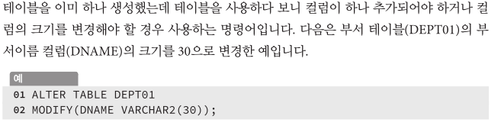
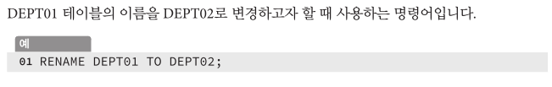
01. 데이터베이스 개념
6-1 DDL(Data Definition Language)
ALTER : 기존의 테이블을 변경
RENAME : 테이블의 이름을 변경

Slide 23
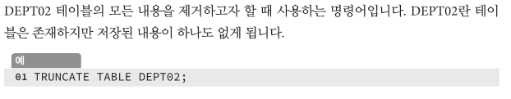
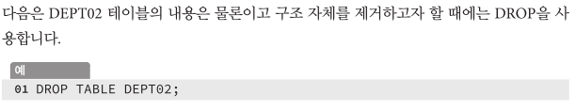
01. 데이터베이스 개념
6-1 DDL(Data Definition Language)
TRUNCATE : 테이블을 모든 내용을 제거
DROP : 기존의 테이블을 삭제

Slide 24
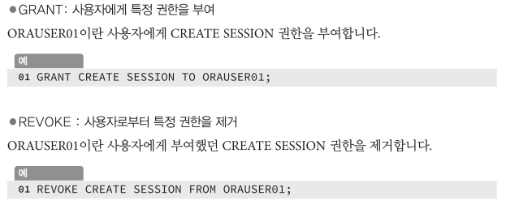
01. 데이터베이스 개념
6-2 DCL(Data Control Language)
특정 사용자에게 권한을 부여하거나 제거하기 위해서 사용하는 명령어가 DCL입니다. DCL은 DBA만 사용할 수 있는 명령어입니다.

Slide 25
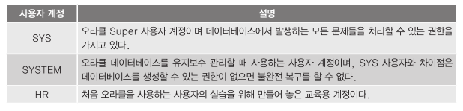
01. 데이터베이스 개념
6-3 오라클에 접속하기
제공되는 계정은 시스템 권한을 가진 사용자인 DBA용 계정(SYS, SYSTEM)과 교육용 계정(HR) 두 가지로 나뉩니다.

Slide 26
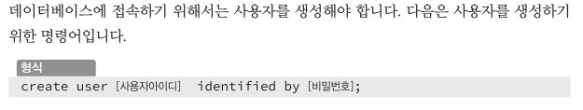
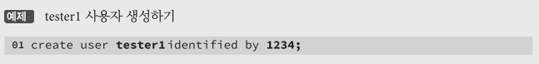
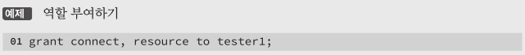
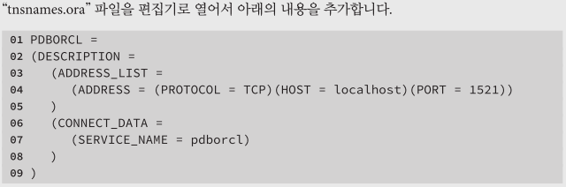
01. 데이터베이스 개념
6-4 오라클에 사용자 계정을 만들기

Slide 27
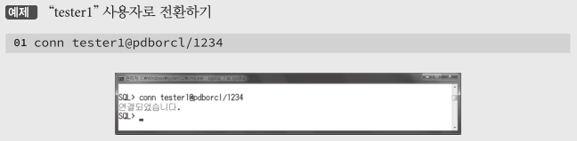
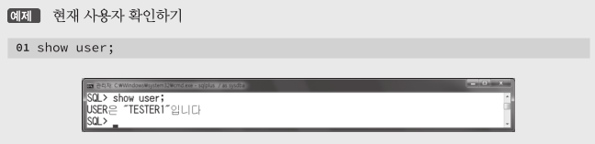
01. 데이터베이스 개념
6-4 오라클에 사용자 계정을 만들기

Slide 28
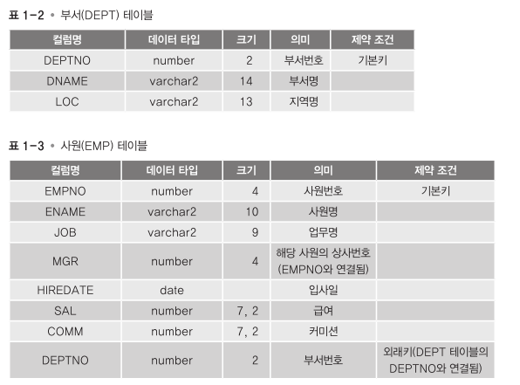
01. 데이터베이스 개념
07
데이터 타입과 제약조건
사원의 정보와 부서 정보를 저장하기 위한 테이블의 데이터 형식과 제약조건 등을 정리한 표입니다.

Slide 29
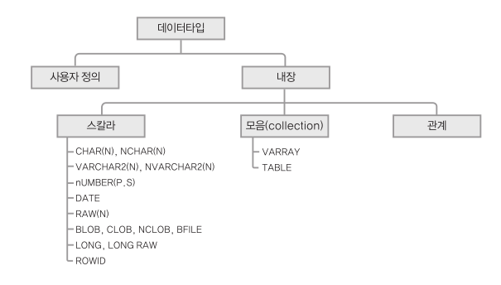
01. 데이터베이스 개념
7-2 데이터 타입

Slide 30
01. 데이터베이스 개념
7-2 데이터 타입
데이터 타입 | 의미
CHAR(size) | size 크기의 고정 길이 문자 데이터 타입 최대크기: 2,000 바이트 최소크기: 1 바이트
VARCHAR2(size) | size 크기의 가변 길이 문자 데이터 타입 최대크기: 4,000 바이트 최소크기: 1 바이트
NVARCHAR2(size) | 국가별 문자 집합에 따른 size 크기의 문자 또는 바이트의 가변 길이 문자 데이터 타입 최대크기: 4,000 바이트 최소크기: 1 바이트
NUMBER(p,s) | 정밀도(p)와 스케일(s)로 표현되는 숫자 데이터 타입 p : 1 ~ 38 s : -84 ~ 127
DATE | 날짜 형식을 저장하기 위한 데이터 타입
ROWID | 테이블 내 행의 고유 주소를 가지는 64진수 문자 타입 해당 6 바이트(제한된 ROWID) 또는 10 바이트(확장된 ROWID)
BLOB | 대용량의 바이너리 데이터를 저장하기 위한 데이터 타입 최대크기: 4GB
CLOB | 대용량의 텍스트 데이터를 저장하기 위한 데이터 타입 최대크기: 4GB
BFILE | 대용량의 바이너리 데이터를 파일 형태로 저장하기 위한 데이터 타입 최대크기: 4GB
TIMESTAMP(n) | DATE 데이터 타입의 확장된 형태 n 은 milli second 자리수로 최대 9자리까지 표현 가능
INTERVAL YEAR TO MONTH | 년과 월을 이용하여 기간을 저장
INTERVAL DAY TO SECOND | 일, 시, 분, 초를 이용하여 기간을 저장 두 날짜값의 정확한 차이를 표현하는데 유용

Slide 31
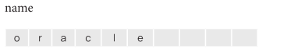
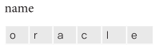
01. 데이터베이스 개념
7-2 데이터 타입
CHAR 데이터 타입 – 고정길이 데이터타입
name이란 컬럼을 CHAR(10)으로 데이터 타입을 지정한 후에
‘oracle’이란 데이터를 저장하였다면 다음과 같이 지정된 길이보다 짧은
데이터가 입력되었기 때문에 나머지 공간이 공백으로 채워집니다.
VARCHAR2 데이터 타입 – 가변길이 데이터타입
VARCHAR2 역시 문자 데이터를 저장하기 위한 데이터 타입으로 가변적인 길이의 문자열을 저장합니다. name 컬럼을 VARCHAR2(50)이라고 설정하였더라도 ‘oracle’이란 데이터를 저장한다면 저장할 데이터의 길이에 의해서 저장 공간이 길이가 할당됩니다.

Slide 32
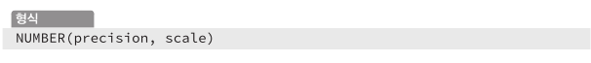
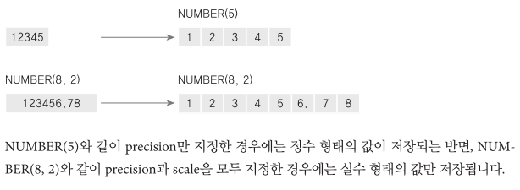
01. 데이터베이스 개념
7-2 데이터 타입
NUMBER 데이터 타입
NUMBER는 10이나 12.3과 같은 수치 데이터를 저장하며 다음과 같은 형식으로 사용됩니다.

Slide 33
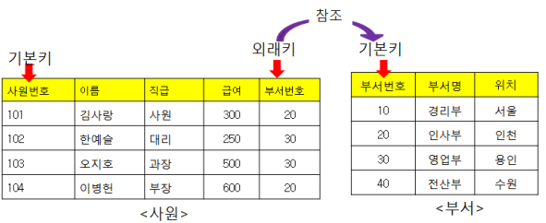
01. 데이터베이스 개념
7-3 데이터 무결성과 제약 조건
NOT NULL 제약 조건
NULL은 할당 받지 않은 값, 아직 무엇인지 모르는 값을 의미합니다.
기본 키 제약 조건
이상(anomaly) 현상이 일어나지 않도록 하기 위한 방법으로 제공되는 것이 바로 기본키로 제약조건입니다. 기본키로 지정한 컬럼은 널(NULL) 값이나 중복된 값을 가질 수 없기 때문에 개체가 무결성을 유지할 수 있게 됩니다.
외래 키 제약 조건
관계형 데이터베이스는 데이터가 중복되어 저장하는 것을 지양합니다. 다음은 모 회사의 사원이 어느 부서에 소속되어 있는지에 대한 정보를 저장한 테이블입니다.

Slide 34
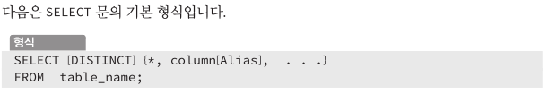
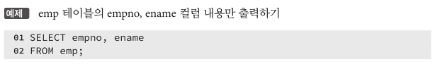
02. SQL 기본
01
Select 문
이 단원에서는 SQL의 가장 기본이 되는 SELECT 문과 함께 산술 연산자의 사용법과 NULL의 의미와 컬럼에 별칭을 부여하는 방법 등에 대해서 살펴보도록 하겠습니다.
1. 데이터를 조회하기 위한 SELECT 문
특정 데이터만 보기

Slide 35
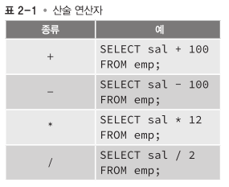
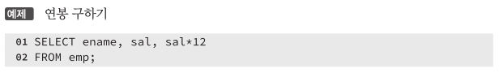
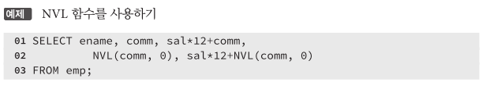
02. SQL 기본
1. 데이터를 조회하기 위한 SELECT 문
산술 연산자
NULL 처리를 위한 NVL함수

Slide 36
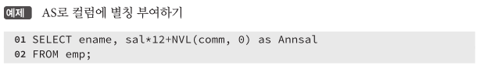
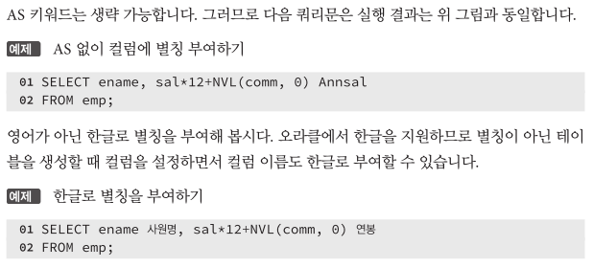
02. SQL 기본
AS로 컬럼에 별칭 부여하기
AS 없이 컬럼에 별칭 부여하기

Slide 37



02. SQL 기본
“ ”로 별칭 부여하기
Concatenation 연산자의 정의와 사용
오라클에서는 여러 개의 컬럼을 연결할 때 사용하기 위해서 Concatenation 연산자를 제공해 줍니다. 영 문장처럼 보이도록 하기 위해서 “||”를 컬럼과 문자열 사이에 기술하여 하나로 연결하여 출력하면 됩니다.

Slide 38

02. SQL 기본
DISTINCT 키워드

Slide 39


02. SQL 기본
02
특정 조건의 데이터만 조회하는 WHERE 조건
조건절은 다음의 세 부분으로 구성이 됩니다.

Slide 40

02. SQL 기본
비교 연산자
WHERE 절에 조건을 설정하기 위한 연산자로 =(같다), >(크다), >=(크거나 같다), <(작다), <=(작거나 같다), <>(같지 않다)와 같은 연산자를 사용할 수 있는데 이러한 연산자를 비교 연산자라고 합니다.

Slide 41

02. SQL 기본
논리 연산자
조건을 여러 개 조합해서 결과를 얻어야 할 경우에는 조건을 연결해 주는 논리 연산자를 사용합니다.
오라클에서 사용가능한 논리 연산자 AND나 OR나 NOT이 있습니다.

Slide 42



02. SQL 기본
BETWEEN AND 연산자
특정 범위 내에 속하는 데이터인지를 알아보기 위해서 비교연산자와 논리 연산자를 결합하여 표현할 수 있습니다.
IN 연산자
특정 필드의 값이 A이거나 B이거나 C 중에 어느 하나만 만족하더라도 출력하도록 하는 표현을 IN 연산자를 사용하여 할 수 있습니다.

Slide 43


02. SQL 기본
LIKE 연산자와 와일드카드
LIKE 다음에는 pattern을 기술해야 하는데 pattern에 다음과 같이 두 가지 와일드카드가 사용됩니다.

Slide 44



02. SQL 기본
NULL인 값을 찾기 위한 IS NULL

Slide 45


02. SQL 기본
03
정렬을 위한 order by 절
Order by 절
ORDER BY 절 다음에는 어떤 컬럼을 기준으로 정렬할 것인지를 결정해야 하기에 컬럼 이름을 기술해야 합니다. 그 다음에는 오름차순으로 정렬(ASC)할지 내림차순으로 정렬(DESC)할지 정렬 방식을 기술해야 합니다.

Slide 46

02. SQL 기본
정렬 방식에 여러 가지 조건 제시
급여를 많이 받는 사람부터 적게 받는 사람 순으로 순차적으로 출력하는 결과 화면을 살펴보면 동일한 급여를 받는 사람이 존재합니다. 급여가 같은 사람이 존재할 경우 이름의 철자가 빠른 사람부터 출력되도록 하려면 정렬 방식을 여러 가지로 지정해야 합니다.

Slide 47


02. SQL 기본
04
집합 연산자
UNION(합집합), DIFFERENCE(차집합), INTERSECT(교집합)에서는 입력 테이블과 결과 테이블에서 중복된 레코드가 배제됩니다. UNION ALL(합집합), DIFFERENCE ALL(차집합), INTERSECT ALL(교집합)에서는 입력 테이블과 테이블에 중복된 레코드가 허용됩니다.

Slide 48


02. SQL 기본
UNION ALL 연산은 UNION과 같지만 중복된 데이터가 제거되지 않습니다.
INTERSECT 연산은 수학의 집합 연산에서 교집합을 의미합니다. 즉, 두 개의 테이블에 모두 속하는 행 집합을 결과 집합으로 반환합니다.
싱글스타 테이블에서 그룹스타 테이블을 MINUS 연산하면 싱글스타 테이블에 속하지만 그룹스타 테이블에는 속하지 않는 행 집합을 결과 집합으로 반환합니다.

Slide 49


03. 오라클 주요 함수
01
Dual 테이블
DUAL 테이블은 바로 산술 연산의 결과를 한 줄로 얻기 위해서 오라클에서 제공해 주는 테이블입니다.

Slide 50

03. 오라클 주요 함수
02
숫자 함수
숫자 함수는 숫자 데이터를 처리하기 위한 함수로서 오라클에서는 다음과 같은 숫자 함수를 제공합니다.

Slide 51



03. 오라클 주요 함수
절대값 구하는 ABS 함수
소수점 아래를 버리는 FLOOR 함수
특정 자릿수에서 반올림하는 ROUND 함수

Slide 52


03. 오라클 주요 함수
특정 자릿수에서 잘라내는 TRUNC 함수
나머지 구하는 MOD 함수

Slide 53


03. 오라클 주요 함수
03
문자 처리 함수
문자 처리 함수는 자형의 값을 조작하여 변환된 문자 값을 반환하는 함수로서 대 소문자간의 변환을 위한 함수와 문자열을 정교하게 조작하는 함수로 나뉩니다.
대소문자 변환함수

Slide 54



03. 오라클 주요 함수
문자 길이를 구하는 함수
LENGTH 함수는 컬럼에 저장된 데이터 값이 몇 개의 문자로 구성되었는지 길이를 알려주는 함수입니다.
LENGTHB 함수는 바이트 수를 알려주는 함수입니다.

Slide 55


03. 오라클 주요 함수
문자 조작 함수
문자열 일부만 추출하는 SUBSTR 함수

Slide 56


03. 오라클 주요 함수
바이트 수를 기준으로 문자열 일부만 추출하는 SUBSTRB 함수
한글 1자는 3바이트를 차지하기 때문에 SUBSTR 함수와 SUBSTRB 함수의 결과가 달라집니다.

Slide 57

03. 오라클 주요 함수
특정 문자의 위치를 구하는 INSTR 함수

Slide 58


03. 오라클 주요 함수
바이트 수를 기준으로 문자의 위치를 구하는 INSTRB 함수

Slide 59

03. 오라클 주요 함수
특정 기호로 채우는 LPAD/RPAD 함수

Slide 60

03. 오라클 주요 함수
04
형변환 함수
변환 함수는 자료형을 변환시키고자 할 때 사용하는 형 변환 함수로는 TO_NUMBER, TO_CHAR, TO_DATE 가 있습니다.

Slide 61


03. 오라클 주요 함수
문자형으로 변환하는 TO_CHAR 함수
데이터 형 변환할 때 출력형식을 지정할 수 있습니다. 다음은 날짜 출력 형식의 종류를 나열한 표입니다.

Slide 62

03. 오라클 주요 함수
시간 출력 형식의 종류를 나열한 표입니다.

Slide 63
03. 오라클 주요 함수
시간 출력 형식의 종류를 나열한 표입니다.

Slide 64


03. 오라클 주요 함수
숫자형을 문자형으로 변환하기
1230000이란 숫자를 문자 형태로 출력하는 예입니다. 만일 각 지역별 통화 기호를 앞에 붙이고 천 단위마다 콤마를 붙여서 출력(예 : $1,230,000）하려면 어떻게 해야 할까요? 위 표를 참조하여 다음과 같이 표현해야 합니다.

Slide 65



03. 오라클 주요 함수
날짜형으로 변환하는 TO_DATE 함수

Slide 66

03. 오라클 주요 함수
숫자형으로 변환하는 TO_NUMBER 함수

Slide 67


03. 오라클 주요 함수
05
날짜 함수
날짜 함수는 DATE(날짜)형에 사용하는 함수이며 결과 값으로 날짜 또는 기간을 얻습니다. 기간은 주로 일 단위로 계산되지만, 월 단위로 계산되는 경우도 있습니다

Slide 68

03. 오라클 주요 함수
특정 기준으로 반올림하는 ROUND 함수
ROUND 함수는 숫자를 반올림하는 함수로 학습하였습니다. 하지만, 이 함수에 포멧 모델을 지정하면 숫자 이외에 날짜에 대해서도 반올림을 할 수 있습니다.

Slide 69


03. 오라클 주요 함수
특정 기준으로 버리는 TRUNC 함수

Slide 70


03. 오라클 주요 함수
두 날짜 사이 간격을 MONTHS_BETWEEN 함수

Slide 71


03. 오라클 주요 함수
개월 수를 더하는 ADD_MONTHS 함수

Slide 72


03. 오라클 주요 함수
해당 요일의 가장 가까운 날짜를 반환하는 NEXT_DAY 함수

Slide 73

03. 오라클 주요 함수
해당 달의 마지막 날짜를 반환하는 LAST_DAY 함수

Slide 74

03. 오라클 주요 함수
06
NuLL을 다른 값으로 변환하는 함수

Slide 75
03. 오라클 주요 함수
06
NuLL을 다른 값으로 변환하는 함수

Slide 76

03. 오라클 주요 함수
NVL2 함수
NVL2 함수는 expr1을 검사하여 그 결과가 NULL이 아니면 expr2를 반환하고 NULL이면 expr3을 반환합니다.

Slide 77

03. 오라클 주요 함수

Slide 78

03. 오라클 주요 함수
07
선택을 위한 DECODE 함수
DECODE 함수는 프로그램 언어에서 가장 많이 사용되는 switch case 문과 같은 기능을 갖습니다. 즉, 여러 가지 경우에 대해서 선택할 수 있도록 합니다. 다음은 DECODE 함수의 기본 형식입니다.

Slide 79

03. 오라클 주요 함수
DECODE 함수 예제

Slide 80


03. 오라클 주요 함수
08
조건에 따라 서로 다른 처리가 가능한 case
CASE 함수는 다양한 비교 연산자를 이용하여 조건을 제시할 수 있으므로 범위를 지정할 수도 있습니다. CASE 함수는 프로그램 언어의 if else if else 와 유사한 구조를 갖습니다.

Slide 81


04. 그룹 함수
01
그룹 함수
단일행 함수와 그룹함수의 차이
그룹 함수는 하나 이상의 행을 그룹으로 묶어 연산하여 총합, 평균 등 하나의 결과로 나타납니다. 다음은 그룹 함수의 종류를 정리한 표입니다.

Slide 82

04. 그룹 함수
COUNT 함수는 NULL 값에 대해서는 개수를 세지 않습니다.
만일 COUNT 함수에 COUNT(*)처럼 *를 적용하면 테이블의 전체 로우 수를
구하게 됩니다.

Slide 83


04. 그룹 함수
02
데이터 그룹 : Group by 절
특정 컬럼을 기준으로 그룹 함수를 사용해야 할 경우 어떤 컬럼 값을 기준으로 그룹 함수를 적용해 줄지를 결정해 주어야 하는데 이때 사용하는 것이 GROUP BY 절입니다.

Slide 84

04. 그룹 함수

Slide 85

04. 그룹 함수
03
그룹 결과 제한 Having절
SELECT절에 조건을 사용하여 결과를 제한할 때는 WHERE절을 사용하지만 그룹의 결과를 제한할 때는 HAVING절을 사용합니다.
시간 출력 형식의 종류를 나열한 표입니다.

Slide 86



04. 그룹 함수

Slide 87

05. 데이터 베이스 설계
01
데이터 베이스 설계의 개념
데이터베이스 설계란 현실 세계의 업무적인 프로세서를 물리적으로 데이터베이스화하기 위한 과정으로 실체와 관계를 중심으로 체계적으로 표현하고 문서화하여 현실 세계를 컴퓨터가 처리할 수 있는 데이터로 변환합니다.

Slide 88

05. 데이터 베이스 설계
1) 요구 조건 분석
사용자가 원하는 데이터베이스의 용도를 파악하는 단계입니다.
2) 개념적 설계
사용자들의 요구사항을 이해하기 쉬운 형식으로 간단히 기술하는 단계입니다.
3) 논리적 설계
개념적 설계에서 만들어진 구조를 목적 데이터베이스에 맞도록 스키마를 설계하는 단계입니다. 이 단계에서 트랜잭션 인터페이스를 설계하고 정규화 과정을 거칩니다.
4) 물리적 설계
논리적 설계의 산출물을 이용해서 DBMS에서 관리되는 데이터베이스의 물리적인 구조와 접근 방법 등을 설계하는 단계입니다.
5) 구현
논리적 설계에 이어 물리적 설계가 끝나면 데이터베이스 구현 단계가 시작됩니다. 이 단계에서는 목적 DBMS의 DDL로 기술된 명령어를 실행하여 데이터베이스를 생성합니다.
데이터베이스 설계 단계

Slide 89

05. 데이터 베이스 설계
02
요구 조건 분석
요구 조건 분석 단계는 고객이 무엇을 원하는지 정확하게 분석하기 위해서 요구 사항들을 모으고 시스템 개발의 목표와 방향성을 기준으로 해당 업무에 대한 철저한 분석과 함께 현재 시스템의 운영상태 등을 분석하고 사용자들의 요구사항에 대한 분석까지 포함하는 단계입니다.

Slide 90

05. 데이터 베이스 설계
요구 조건 분석 단계

Slide 91

05. 데이터 베이스 설계
요구 조건 분석 단계

Slide 92

05. 데이터 베이스 설계
03
개념적 설계
요구 조건 분석 단계가 끝나면 현실 업무에 대한 자료수집 및 정리 작업이 어느 정도 끝난 것이고 그러면 본격적으로 모델링 단계로 넘어 같습니다. 제일 먼저 진행되는 모델링은 개념적 설계(conceptual design) 단계입니다.

Slide 93


03. 오라클 주요 함수
엔티티, 관계, 속성
개체 관계 모델은 특정 DBMS를 고려하지 않고 데이터를 속성으로 구성된 엔티티와 이들 간의 관계로 묘사합니다. 엔티티와 이들 간의 관계를 알기 쉽게 미리 약속된 도형을 사용하여 일목요연하게 표현하기 위해서 ER D(Entity Relationship Diagram)을 사용합니다. 다음은 ERD의 예입니다.

Slide 94


05. 데이터 베이스 설계
엔티티와 엔티티 타입

Slide 95

05. 데이터 베이스 설계
속성
속성(attribute set)은 정보의 요소로써 관리되는 항목으로 엔티티의 성질, 분류, 수량, 상태, 특성 등을 구체적으로 나타내는 세부 항목입니다.

Slide 96

05. 데이터 베이스 설계
속성

Slide 97



05. 데이터 베이스 설계
요구 사항 정의서에서 엔티티의 도출

Slide 98

05. 데이터 베이스 설계
주 식별자
엔티티를 구성할 때 중요한 제약 중의 하나가 그 엔티티 집합 내에서 각 엔티티들이 서로 상이한 값만을 속성이 있어야 한다는 것입니다. 이러한 속성을 주 식별자라고 합니다. 이 값은 각 엔티티 인스턴스를 유일하게 식별하는 데 사용합니다.

Slide 99


05. 데이터 베이스 설계
관계
관계는 엔티티-관계 모델에서 엔티티 사이의 연관성을 표현하는 개념으로 두 개의 엔티티 타입 사이의 업무적인 연관성을 논리적으로 표현한 것으로서 이러한 관계를 정의할 때 동사구로 관계를 정의합니다. 엔티티 집합(타입)들 사이의 대응(correspondence), 즉 사상(mapping)을 의미합니다.

Slide 100

03. 오라클 주요 함수
04
논리적 설계
개념적 설계에서 ER 모델을 사용하여 개념적 스키마를 생성하였으면 논리적 설계 단계에서는 ER 스키마를 관계 데이터 모델의 릴레이션으로 사상해야 합니다.

Slide 101

05. 데이터 베이스 설계
ERD

Slide 102

05. 데이터 베이스 설계
외래식별자의 정의
외래식별자는 이처럼 관계와 밀접한 관련이 있기에 관계를 올바르게 정의했다면 외래식별자는 거의 기계적으로 정의할 수 있습니다.

Slide 103

05. 데이터 베이스 설계
관계

Slide 104

05. 데이터 베이스 설계
05
물리적 모델링
물리적 설계의 목적은 개발에 사용할 데이터베이스 선정하여 특정 데이터베이스로 구현될 수 있도록 구체적인 설계하는 과정입니다. 산출물은 테이블 기술서입니다.

Slide 105

05. 데이터 베이스 설계
용어사전(data dictionary) 정의
용어사전(data dictionary)이란 논리적 데이터베이스 설계나 물리적 데이터베이스 설계시 사용되는 용어들의 의미를 정의해 놓은 문서를 말합니다. 용어는 엔티티(테이블) 이름, 속성(칼럼) 이름을 의미하기에 용어사전은 엔티티, 속성의 이름의 의미를 설명해 놓은 사전을 의미합니다.
테이블 기술서
테이블 기술서는 개별 테이블에 대한 보다 자세한 문서화 수단이 됩니다. 모델링 도구에 테이블에 대한 정보가 저장되어 있지만 테이블 하나하나에 대한 출력된 문서가 필요합니다.

Slide 106

07.테이블 구조 와 DDL
01
테이블 구조를 만드는 Create Table문
테이블 구조를 만드는 CREATE TABLE 문

Slide 107


07.테이블 구조 와 DDL
테이블 만들기 예제

Slide 108

07.테이블 구조 와 DDL
02
테이블 구조를 변경하는 ALTER TABLE문
컬럼 추가

Slide 109


07.테이블 구조 와 DDL
컬럼 변경

Slide 110


07.테이블 구조 와 DDL
컬럼 제거

Slide 111


07.테이블 구조 와 DDL
SET UNUSED
SET UNUSED는 시스템의 요구가 적을 때 컬럼을 제거할 수 있도록 하나 이상의 컬럼을 UNUSED로 표시합니다. 실제로 테이블에서 해당 컬럼이 제거되지는 않습니다.

Slide 112


07.테이블 구조 와 DDL
03
테이블 명을 변경하는 RENAME문
테이블 명을 변경하는 RENAME문

Slide 113

07.테이블 구조 와 DDL
04
테이블의 구조를 제거하는 DROP TABLE
테이블의 구조를 제거하는 DROP TABLE

Slide 114

07.테이블 구조 와 DDL
05
딕셔너리
데이터 딕셔너리
데이터 딕셔너리는 사용자가 테이블을 생성하거나 사용자를 변경하는 등의 작업을 할 때 데이터베이스 서버에 의해 자동으로 갱신되는 테이블로, 사용자는 데이터 딕셔너리의 내용을 직접 수정하거나 삭제할 수 없고 사용자가 이해할 수 있는 데이터를 산출해 줄 수 있도록 하기 위해서 읽기 전용 뷰 형태로 정보를 제공합니다.

Slide 115


07.테이블 구조 와 DDL
USER_ 데이터 딕셔너리
ALL_ 데이터 딕셔너리

Slide 116

07.테이블 구조 와 DDL
DBA_ 데이터 딕셔너리
접두어로 DBA가 붙은 데이터 딕셔너리는 시스템 관리와 관련된 뷰입니다. DBA나 시스템 권한을 가진 사용자만 접근할 수 있습니다.

Slide 117


08.DML과 트랜잭션
01
테이블에 내용을 추가하는 INSERT문
테이블의 내용을 추가, 수정, 삭제하는 DML와 트랜잭션

Slide 118


08.DML과 트랜잭션
INSERT

Slide 119

08.DML과 트랜잭션
INSERT

Slide 120

08.DML과 트랜잭션
02
테이블에 내용을 수정하는 UPDATE문

Slide 121

08.DML과 트랜잭션
03
테이블에 내용을 삭제하는 delete문

Slide 122

08.DML과 트랜잭션
04
트랜잭션
오라클은 트랜잭션을 기반으로 데이터의 일관성을 보장합니다. 트랜잭션(Transaction)은 데이터 처리에서 논리적으로 하나의 작업 단위를 의미합니다.
COMMIT은 모든 작업들을 정상적으로 처리하겠다고 확정하는 명령어
ROLLBACK은 작업 중 문제가 발생하여서 트랜잭션의 처리 과정에서 발생한 변경 사항을 취소하는 명령어

Slide 123

08.DML과 트랜잭션
Commit 과 Rollback

Slide 124

09.데이터 무결성을 위한 제약조건
01
무결성 제약조건의 개념과 종류
데이터 무결성 제약조건(Data Integrity Constraint Rule)이란 테이블에 부적절한 자료가 입력되는 것을 방지하기 위해서 테이블을 생성할 때 각 컬럼에 대해서 정의하는 여러 가지 규칙을 말합니다.
무결성 제약조건의 종류

Slide 125

09.데이터 무결성을 위한 제약조건
02
제약조건 확인하기
오라클은 USER_CONSTRAINTS 데이터 딕셔너리로 제약조건에 관한 정보를 알려 줍니다. USER_CONSTRAINTS 데이터 딕셔너리를 조회하면 내가 만든(USER) 제약조건(CONSTRAINTS)의 정보를 조회 할 수 있습니다.
제약조건 확인하기

Slide 126


09.데이터 무결성을 위한 제약조건
USER_CONSTRAINTS 데이터 딕셔너리의 자주 사용되는 컬럼

Slide 127


09.데이터 무결성을 위한 제약조건
제약조건 살피기
scott 계정으로 접속해 있는 상태에서 scott 소유의 테이블에 지정된 제약조건을 살펴보도록 합시다.

Slide 128


09.데이터 무결성을 위한 제약조건
03
필수 입력을 위한 NOT NULL 제약조건
NOT NULL 제약조건

Slide 129

09.데이터 무결성을 위한 제약조건
04
유일한 값만 허용하는 UNIQUE 제약조건
UNIQUE 제약조건이란 특정 컬럼에 대해 자료가 중복되지 않게 하는 것입니다. 즉, 지정된 컬럼에는 유일한 값이 수록되게 하는 것입니다.
UNIQUE는 NULL 값은 예외로 간주한다고 했습니다. 만약 NULL 값마저도 입력되지 않게 제한을 하려면 테이블 생성시 EMPNO NUMBER(4) UNIQUE NOT NULL처럼 두 가지 제약조건을 기술해야 합니다.

Slide 130


09.데이터 무결성을 위한 제약조건
05
컬럼 레벨 제약조건 설정하기
컬럼 레벨로 제약조건 이름을 명시해서 제약조건 설정하기

Slide 131



09.데이터 무결성을 위한 제약조건
컬럼 레벨로 제약조건 이름을 명시해서 제약조건 설정하기

Slide 132


09.데이터 무결성을 위한 제약조건
06
데이터 구분을 위한 PRIMARY KEY
데이터 구분을 위한 PRIMARY KEY 제약조건
UNIQUE 제약조건과 NOT NULL 제약조건을 모두 갖고 있는 이러한 두 가지 제약조건을 모두 갖는 것이 기본 키(PRIMARY KEY) 제약조건입니다

Slide 133

09.데이터 무결성을 위한 제약조건
07
참조 무결성을 위한 FOREIGN KEY
참조 무결성을 위한 FOREIGN KEY 제약조건
외래 키(FOREIGN KEY) 제약조건은 자식 테이블인 사원 테이블(EMP)의 부서번호(DEPTNO) 컬럼에 부모 테이블인 부서 테이블(DEPT)의 부서번호(DEPTNO)를 부모 키로 설정하는 것입니다.

Slide 134


09.데이터 무결성을 위한 제약조건
참조 무결성을 위한 FOREIGN KEY 제약조건

Slide 135

09.데이터 무결성을 위한 제약조건
08
CHECK 제약조건
CHECK 제약조건
CHECK 제약조건은 입력되는 값을 체크하여 설정된 값 이외의 값이 들어오면 오류 메시지와 함께 명령이 수행되지 못하게 하는 것입니다. 조건으로 데이터의 값의 범위나 특정 패턴의 숫자나 문자 값을 설정할 수 있습니다.

Slide 136

09.데이터 무결성을 위한 제약조건
CHECK 제약조건

Slide 137

09.데이터 무결성을 위한 제약조건
09
DEFAULT 제약조건
DEFAULT 제약조건
디폴트는 아무런 값을 입력 하지 않았을 때 디폴트로 값이 입력이 되도록하고 싶을 때 사용합니다. 예를 들어 지역명(LOC)라는 컬럼에 아무런 값도 입력 안했을 때 디폴트의 값인 'SEOUL'이 들어가도록 하고 싶을 경우 디폴트 제약조건을 지정합니다.

Slide 138

09.데이터 무결성을 위한 제약조건
10
테이블 레벨 방식의 제약조건
테이블 레벨 방식으로 제약조건 지정하기
테이블 레벨의 제약조건 지정은 컬럼을 모두 정의하고 나서 테이블 정의를 마무리 짓기 전에 따로 생성된 컬럼들에 대한 제약조건을 한꺼번에 지정하는 것입니다.

Slide 139



09.데이터 무결성을 위한 제약조건
테이블 레벨 방식으로 제약조건 지정하기

Slide 140



09.데이터 무결성을 위한 제약조건
테이블 레벨 방식으로 제약조건 지정하기

Slide 141



09.데이터 무결성을 위한 제약조건
11
제약조건 변경하기
제약조건 변경하기
이미 존재하는 테이블에 제약조건을 추가하거나 삭제하고 변경하려면 어떻게 해야 할까요? ALTER TABLE 문을 이용해야 합니다.

Slide 142


09.데이터 무결성을 위한 제약조건
MODIFY로 NOT NULL 제약조건 추가하기

Slide 143




09.데이터 무결성을 위한 제약조건
제약조건 제거하기
제약조건을 제거하기 위해서 DROP CONSTRAINT 다음에 제거하고자 하는 제약조건 명을 명시해야 합니다. 다음은 제약조건을 제거하기 위한 형식입니다.

Slide 144

10. 조인
01
조인의 필요성
조인
관계형 데이터베이스에서는 테이블 간의 관계가 중요하기 때문에 하나 이상의 테이블이 빈번히 결합하여 사용됩니다. 한개 이상의 테이블에서 데이터를 조회하기 위해서 사용되는 것이 조인입니다.
특정 부서 번호에 대한 부서이름은 무엇인지는 부서(DEPT) 테이블에 있습니다. 특정 사원에 대한 부서명을 알아내기 위해서는 부서 테이블에서 정보를 얻어 와야 합니다.

Slide 145

10. 조인
조인의 필요성
SQL에서는 두 개 이상의 테이블을 결합해야만 원하는 결과를 얻을 수 있을 때 한 번의 질의로 원하는 결과를 얻을 수 있는 조인 기능을 제공합니다.

Slide 146

10. 조인
02
CROSS JOIN
Cross Join
특별한 키워드 없이 SELECT 문의 FROM 절에 사원(emp) 테이블과 부서(dept) 테이블을 콤마로 연결해서 연속으로 기술하는 것입니다.

Slide 147

10. 조인
조인의 종류

Slide 148


10. 조인
03
EQUI JOIN
Equi Join
Equi JOIN은 가장 많이 사용하는 조인 방법으로서 조인 대상이 되는 두 테이블에서 공통으로 존재하는 칼럼의 값이 일치되는 행을 연결하여 결과를 생성하는 조인 방법입니다.

Slide 149


10. 조인
Equi Join에 AND 연산하기

Slide 150


10. 조인
컬럼의 모호성 해결
테이블에 별칭 부여하기

Slide 151


10. 조인
Non-Equi Join
조인 조건에 특정 범위 내에 있는지를 조사하기 위해서 WHERE 절에 조인 조건을 = 연산자 이외의 비교 연산자를 사용합니다
테이블 3개를 조인하기

Slide 152

10. 조인
04
SELF JOIN
SELF Join
조인은 두 개 이상의 서로 다른 테이블을 서로 연결하는 것뿐만 아니라, 하나의 테이블 내에서 조인을 해야만 원하는 자료를 얻는 경우가 생깁니다. Seif Join이란 말 그대로 자기 자신과 조인을 맺는 것을 말합니다.

Slide 153


10. 조인
SELF Join

Slide 154

10. 조인
05
ANSI JOIN
ANSI Join
SQL Server뿐만 아니라 현재 대부분의 상용 데이터베이스 시스템에서 표준 언어로 ANSI(미국표준연구소) SQL에서 제시한 표준 기능을 대부분 준수하고 있습니다.
ANSI 표준 SQL 조인 구문은 몇 가지 새로운 키워드와 절을 제공하여, SELECT 문의 FROM 절에서 조인을 완벽하게 지정할 수 있습니다.
ANSI Inner Join

Slide 155


10. 조인
ANSI Outer Join

Slide 156

11. 서브쿼리
01
서브 쿼리의 기본 개념
서브 쿼리의 기본 개념
하나의 SELECT 문장의 절 안에 포함된 또 하나의 SELECT 문장입니다. 그렇기에 서브 쿼리를 포함하고 있는 쿼리문을 메인 쿼리, 포함된 또 하나의 쿼리를 서브 쿼리라고 합니다.

Slide 157

11. 서브쿼리
서브쿼리 규칙

Slide 158


11. 서브쿼리
단일 행 서브 쿼리
단일 행(Single Row) 서브 쿼리는 수행 결과가 오직 하나의 로우(행, row)만을 반환하는 서브 쿼리를 갖는 것을 말합니다.

Slide 159

11. 서브쿼리
서브 쿼리에서 그룹 함수의 사용

Slide 160

11. 서브쿼리
다중 행 서브 쿼리
다중 행 서브 쿼리는 서브 쿼리에서 반환되는 결과가 하나 이상의 행일 때 사용하는 서브 쿼리입니다. 다중 행 서브 쿼리는 반드시 다중 행 연산자(Multiple Row Operator)와 함께 사용해야 합니다.

Slide 161

11. 서브쿼리
IN 연산자
IN 연산자는 메인 쿼리의 비교 조건에서 서브 쿼리의 출력 결과와 하나라도 일치하면 메인 쿼리의 WHERE 절의 참이 되도록 하는 연산자입니다.

Slide 162

11. 서브쿼리
ALL 연산자
ALL 조건은 메인 쿼리의 비교 조건이 서브 쿼리의 검색 결과와 모든 값이 일치하면 참입니다. 찾아진 값에 대해서 AND 연산을 해서 모두 참이면 참이 되는 셈이 됩니다. > ALL 은 “모든 비교값 보다 크냐”고 묻는 것이 되므로 최대값보다 더 크면 참이 됩니다.

Slide 163

11. 서브쿼리
ANY 연산자
ANY 조건은 메인 쿼리의 비교 조건이 서브 쿼리의 검색 결과와 하나 이상만 일치하면 참입니다. > ANY는 찾아진 값에 대해서 하나라도 크면 참이 되는 셈이 됩니다. 그러므로 찾아진 값 중에서 가장 작은 값 즉, 최소값 보다 크면 참이 됩니다.

Slide 164

11. 서브쿼리
EXISTS 연산자
EXISTS 연산자는 서브 쿼리문에서 주로 사용하며 서브 쿼리의 결과 값이 참이 나오기만 하면 바로 메인 쿼리의 결과 값을 리턴합니다. 서브 쿼리의 결과 값이 존재하지 않는다면 메인 쿼리의 어떤 값도 리턴되지 않는 문장입니다. 쿼리 속도 면에서는 서브 쿼리 사용 시 IN보다는 EXISTS가 훨씬 빠릅니다. EXISTS의 반대말로 NOT EXISTS도 사용 가능합니다.

Slide 165


11. 서브쿼리
02
서브 쿼리를 이용한 테이블 생성, 데이터 조작
서브 쿼리로 테이블 생성하기
CREATE TABLE 문에서 서브 쿼리를 사용하여 이미 존재하는 테이블과 동일한 구조와 내용을 갖는 새로운 테이블을 생성할 수 있습니다.

Slide 166


11. 서브쿼리
테이블의 구조만 복사하기
서브 쿼리로 데이터 삽입하기

Slide 167

11. 서브쿼리
서브 쿼리를 이용한 데이터 변경

Slide 168

11. 서브쿼리
서브 쿼리를 이용한 데이터 삭제

Slide 169
12. 뷰
01
뷰의 개념과 뷰 생성하기
뷰의 개념
뷰(View)는 한마디로 물리적인 테이블을 근거한 논리적인 가상 테이블이라고 정의할 수 있습니다.
뷰는 기본 테이블에서 파생된 객체로서 기본 테이블에 대한 하나의 쿼리문입니다.
뷰(View)란 ‘보다’란 의미를 갖고 있는 점을 감안해 보면 알 수 있듯이 실제 테이블에 저장된 데이터를 뷰를 통해서 볼 수 있도록 합니다. 사용자에게 주어진 뷰를 통해서 기본 테이블을 제한적으로 사용하게 됩니다.

Slide 170


12. 뷰
뷰의 기본 테이블 생성하기
뷰 정의하기

Slide 171

12. 뷰
02
뷰의 내부구조와 USER_VIEWS
뷰의 내부구조와 USER_VIEWS 데이터 딕셔너리

Slide 172

12. 뷰
뷰 정의하기

Slide 173


12. 뷰
뷰 동작원리

Slide 174

12. 뷰
뷰를 사용하는 이유

Slide 175

12. 뷰
뷰 제거하기

Slide 176


12. 뷰
03
뷰의 다양한 옵션
뷰의 다양한 옵션
뷰 수정하기 위한 OR REPLACE 옵션

Slide 177

12. 뷰
기본 테이블 없이 뷰를 생성하기 위한 FORCE 옵션
뷰를 생성하는 경우에 일반적으로 기본 테이블이 존재한다는 가정 하에서 쿼리문을 작성합니다. 극히 드물기는 하지만, 기본 테이블이 존재하지 않는 경우에도 뷰를 생성해야 할 경우가 있습니다. 이럴 경우에 사용하는 것이 FORCE 옵션입니다.

Slide 178

12. 뷰
조건 컬럼 값 변경 못하게 하는 WITH CHECK OPTION
뷰를 정의하는 서브 쿼리문에 WHERE 절을 추가하여 기본 테이블 중 특정 조건에 만족하는 로우(행)만으로 구성된 뷰를 생성할 수 있습니다.

Slide 179

12. 뷰
WITH CHECK OPTION과 WITH READ ONLY 비교하기
WITH READ ONLY 옵션은 뷰를 통해서는 기본 테이블의 어떤 컬럼에 대해서도 내용을 절대 변경할 수 없도록 하는 것입니다.

Slide 180

12. 뷰
04
인라인 뷰로 TOP-N
ROWNUM 컬럼 성격 파악하기
ROWNUM 칼럼은 오라클의 내부적으로 부여되는데 INSERT 문을 이용하여 입력하면 입력한 순서에 따라 1씩 증가되면서 값이 지정됩니다. 데이터가 입력된 시점에서 결정되는 ROWNUM 칼럼 값은 바뀌지 않습니다.

Slide 181

12. 뷰
뷰와 ROWNUM 칼럼으로 TON-N 구하기
입사일이 빠른 사람 5명만을 얻어오기 위해서 입사일 순으로 뷰를 생성하고 이를 다시 상위 5개만 얻어오기 위해서 뷰를 SELECT 문으로 조회하면서 뷰를 ROWNUM 칼럼을 WHERE 절의 조건으로 제시하였습니다.

Slide 182

12. 뷰
인라인 뷰로 TOP-N 구하기

Slide 183

12. 뷰
인라인 뷰로 TOP-N 구하기

Slide 184

13. 시퀀스와 인덱스
01
시퀀스 개념 이해와 시퀀스 생성
시퀀스는 테이블 내의 유일한 숫자를 자동으로 생성하는 자동 번호 발생기이므로 시퀀스를 기본 키로 사용하게 되면 사용자의 부담을 줄일 수 있습니다.

Slide 185


13. 시퀀스와 인덱스
시퀀스 객체 생성하기

Slide 186

13. 시퀀스와 인덱스
CURRVAL, NEXTVAL
시퀀스의 현재 값을 알아내기 위해서 CURRVAL를 사용하고, 다음 값을 알아내기 위해서는 NEXTVAL를 사용합니다. CURRVAL는 CURRENT VALUE'의 약어로서 현재 값을 반환한다. NEXTVAL는 'NEXT VALUE'의 약어로서 다음 값이란 의미를 갖으며 현재 시퀀스값의 다음 값을 반환한다.

Slide 187

13. 시퀀스와 인덱스
02
시퀀스 실무에 적용하기

Slide 188


13. 시퀀스와 인덱스
03
시퀀스 제거하고 수정하기
시퀀스 제거하기

Slide 189



13. 시퀀스와 인덱스
시퀀스 수정하기

Slide 190

13. 시퀀스와 인덱스
04
인덱스의 개요
인덱스란 SQL 명령문의 처리 속도를 향상시키기 위해서 컬럼에 대해서 생성하는 오라클 객체입니다.
오라클에서의 인덱스의 내부 구조는 B* 트리 형식으로 구성되어 있습니다. 트리란 나무의 뿌리 모양을 생각해 보시면 쉽게 이해할 수 있습니다. 뿌리(루트)를 근거로 아래로 나무뿌리 들이 뻗어 있는 모양을 하고 있습니다.

Slide 191

13. 시퀀스와 인덱스
인덱스 정보 조회

Slide 192

13. 시퀀스와 인덱스
인덱스 생성하기

Slide 193

13. 시퀀스와 인덱스
인덱스 제거하기

Slide 194

13. 시퀀스와 인덱스
05
인덱스의 종류 살피기
인덱스의 종류

Slide 195


13. 시퀀스와 인덱스
고유 | 비 고유 인덱스

Slide 196


13. 시퀀스와 인덱스
고유 | 비 고유 인덱스

Slide 197


13. 시퀀스와 인덱스
결합 인덱스

Slide 198


13. 시퀀스와 인덱스
함수 기반 인덱스

Slide 199



14. 사용자 권한
01
사용자 관리
사용자 관리

Slide 200


14. 사용자 권한
02
데이터베이스 보안을 위한 권한
권한의 역할과 종류

Slide 201


14. 사용자 권한
권한 부여하는 GRANT 명령어

Slide 202


14. 사용자 권한
권한 부여하는 GRANT 명령어

Slide 203


14. 사용자 권한
권한 부여하는 GRANT 명령어
WITH ADMIN OPTION 옵션

Slide 204


14. 사용자 권한
객체 권한

Slide 205

14. 사용자 권한
객체 권한

Slide 206

14. 사용자 권한
스키마

Slide 207

14. 사용자 권한
사용자에게 부여된 권한 조회

Slide 208


14. 사용자 권한
사용자에게서 권한을 뺏기 위한 REVOKE 명령어

Slide 209


14. 사용자 권한
03
롤을 사용한 권한 부여
사전 정의된 롤의 종류

Slide 210


14. 사용자 권한
사전 정의된 롤의 종류

Slide 211


14. 사용자 권한
롤관련 데이터 딕셔너리
사용자 tester5에 부여된 롤에 대한 정보를 확인

Slide 212


14. 사용자 권한
사용자 롤 정의

Slide 213


14. 사용자 권한
롤 회수하기

Slide 214

14. 사용자 권한
04
동의어
동의어는 다른 데이터베이스 객체에 대한 별명입니다. 데이터베이스에서는 여러 사용자들이 테이블을 서로 공유하는데, 다른 사용자의 테이블을 접근할 때 [사용자명.테이블명]으로 표현하는데, 이를 동의어를 적용하면 간단하게 요약해서 기술할 수 있습니다.
동의어

Slide 215

14. 사용자 권한
동의어

Slide 216

15. PL/SQL
01
PL/SQL의 구조
PL/SQL 은 Oracle's Procedural Language extension to SQL의 약자입니다. SQL문장에서 변수정의, 조건처리(IF), 반복처리(LOOP, WHILE, FOR)등을 지원하며, 오라클 자체에 내장되어 있는 절차적 언어(Procedure Language)로서 SQL의 단점을 보완해줍니다.
PL/SQL

Slide 217

15. PL/SQL
PL/SQL 작성 요령
<Hello World만들기>
BEGIN
DBMS_OUTPUT.PUT_LINE('Hello World!');
END;
/

Slide 218


15. PL/SQL
02
변수선언과 대입문
변수선언과 대입문

Slide 219




15. PL/SQL
대입문으로 변수에 값 지정하기
스칼라 변수/레퍼런스 변수

Slide 220


15. PL/SQL
PL/SQL에서 SELECT 문

Slide 221

15. PL/SQL
03
선택문
IF-THEN-END IF

Slide 222

15. PL/SQL
IF ~ THEN ~ ELSE ~ END IF

Slide 223


15. PL/SQL
IF ~ THEN ~ ELSIF ~ ELSE ~ END IF

Slide 224


15. PL/SQL
04
반복문
반복문의 종류
BASIC LOOP문

Slide 225


15. PL/SQL
FOR LOOP문

Slide 226

15. PL/SQL
WHILE LOOP 문

Slide 227


16. 저장 프로시저, 함수, 트리거
01
저장 프로시저
저장 프로시저 생성

Slide 228

16. 저장 프로시저, 함수, 트리거
저장 프로시저 조회하기

Slide 229



16. 저장 프로시저, 함수, 트리거
IN, OUT, INOUT 매개 변수

Slide 230

16. 저장 프로시저, 함수, 트리거
02
저장 함수
동의어

Slide 231

16. 저장 프로시저, 함수, 트리거
저장 함수 생성

Slide 232

16. 저장 프로시저, 함수, 트리거
03
커서
앞선 PL/SQL 예제에서는 처리 결과가 1개의 행인 SELECT 문만을 다루었습니다. 하지만 대부분의 SELECT 문은 수행 후 반환되는 행의 개수가 한 개 이상입니다.
이렇게 여러 개의 행으로 구해지는 SELECT 문을 처리하기 위해서 커서로 처리해야 합니다.

Slide 233

16. 저장 프로시저, 함수, 트리거
커서 흐름도

Slide 234


16. 저장 프로시저, 함수, 트리거
커서 선언
커서 오픈

Slide 235


16. 저장 프로시저, 함수, 트리거
커서 실행
커서의 상태

Slide 236

16. 저장 프로시저, 함수, 트리거
커서 닫기

Slide 237

16. 저장 프로시저, 함수, 트리거
04
트리거
오라클에서의 트리거 역시 해당 단어의 의미처럼 어떤 이벤트가 발생하면 자동적으로 방아쇠가 당겨져 총알이 발사되듯이 특정 테이블이 변경되면 이를 이벤트로 다른 테이블이 자동으로 변경되도록 하기 위해서 사용합니다.
트리거는 테이블이나 뷰가 INSERT, UPDATE, DELETE 등의 DML 문에 의해 데이터가 입력, 수정, 삭제될 경우 자동으로 실행되어집니다.

Slide 238




16. 저장 프로시저, 함수, 트리거
트리거 작성시 주요 내용

Slide 239

16. 저장 프로시저, 함수, 트리거

Slide 240
00. Oracle12C
감 사 합 니 다.

